Slide 1
배열
자바프로그래밍1_7주
신미영

Slide 2
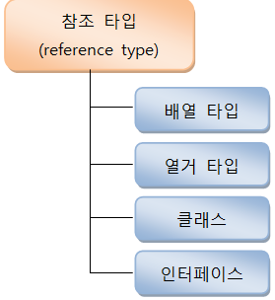
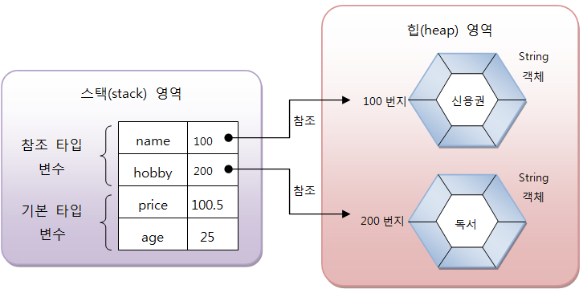
참조 타입과 참조 변수
참조 타입 변수 – 주소를 통해 객체 참조
null(널)
변수가 참조하는 객체가 없을 경우 초기값으로 사용 가능
참조 타입의 변수에만 저장 가능
사용 예 : int[] array=null;

Slide 3
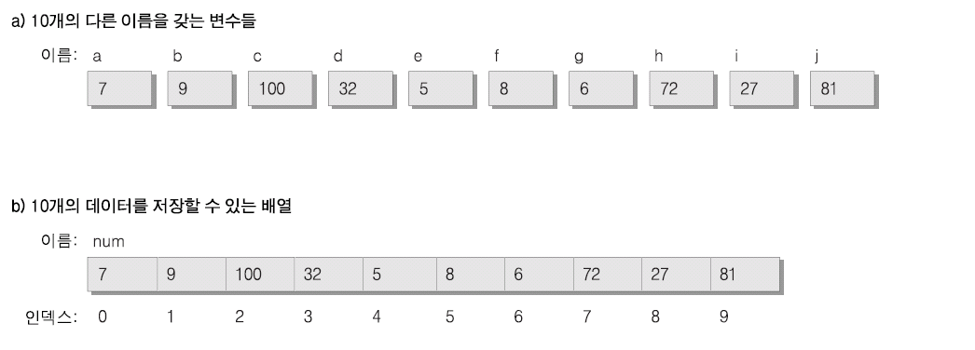
배열 이란
10개의 데이터를 저장하기 위해 10개의 변수를 사용?
배열의 필요성
개별적인 변수와 배열
10개의 데이터 타입이 모두 같은 경우 한곳에 저장한 후 하나의 변수로 사용 - 배열
인덱스 : 배열의 항목에 부여되는 순번
배열 이름과 인덱스를 사용하여 각각의 배열 항목을 단일변수처럼 사용
인덱스는 0부터 시작

Slide 4
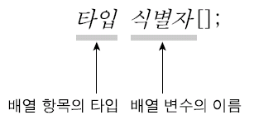
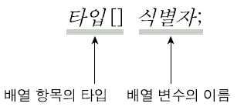
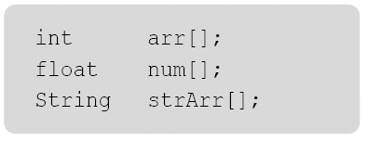
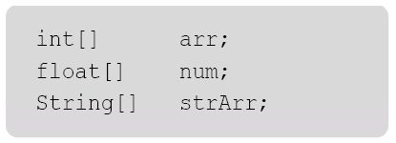
배열선언
배열의 선언 (1차원 배열)
배열 변수 선언문 형식 (1) 배열 변수 선언문 형식 (2)

Slide 5
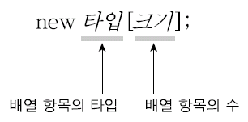
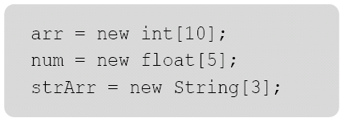
배열 생성
배열의 생성 (1차원 배열)
배열은 선언뿐만 아니라 생성을 해야만 사용할 수 있음
new 연산자로 배열 생성
형식
배열 선언 & 생성
int[] arr = new int[10];
float[] num = new float[5];
String[] strArr = new String[3];

Slide 6


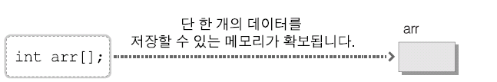
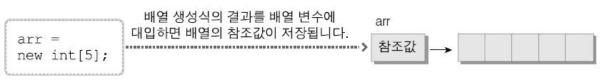

배열 생성 이유
배열을 생성해야 하는 이유
단일 변수의 메모리
배열의 메모리
NullPointerException : 배열 변수가 null값을 가진 상태에서 배열을 참조하게 되면 발생하는 예외

Slide 7
배열 생성
배열 특징
같은 타입의 데이터만 저장
한 번 생성된 배열은 크기 변경 불가
값 목록으로 배열 생성
형식
타입[] 배열 변수명 = { v1, v2, ……};
int[] arr = {12,34,43,56,37};
주의사항 : 배열 변수 선언 이후 다른 실행문에서 { }사용한 배열 생성 불가
int[] arr;
arr = {12,34,43,56,37}; //오류
arr
arr[0] | arr[1] | arr[2] | arr[3] | arr[4]
12 | 34 | 43 | 56 | 37
arr = new int[] {12,34,43,56,37};

Slide 8
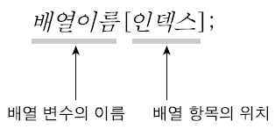
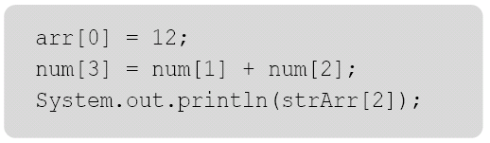
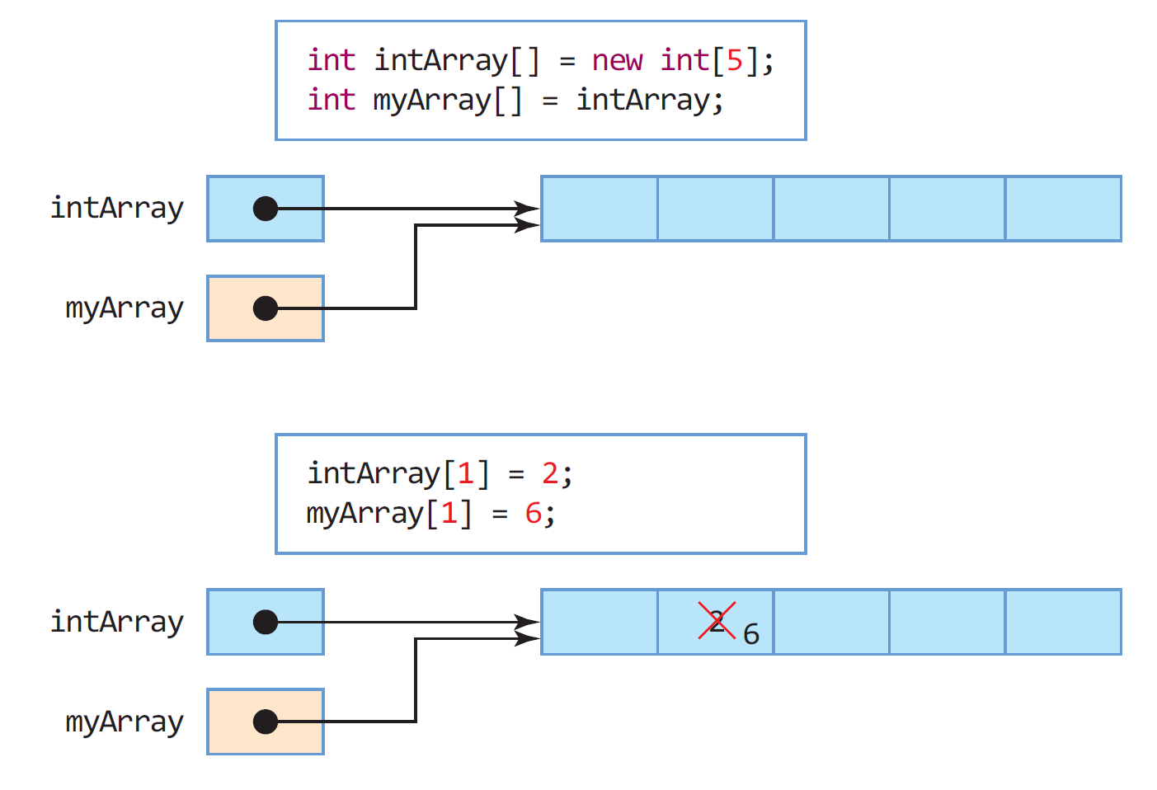
배열 이용
배열의 이용 (1차원 배열)
배열 이름과 인덱스를 이용하면 배열 항목을 단일 변수처럼 사용 가능
배열 항목을 가리키는 식
레퍼런스 치환과 배열 공유

Slide 9

배열 사용 예
향상된 for 문
배열에서 가져 올 항목(①)이 있으면
해당 값을 변수에 저장(②) 하고
실행문(③) 을 실행
가져올 항목이 없으면 반복문 종료
배열 길이(크기)
배열에 저장할 수 있는 전체 항목 개수
length 필드 사용 -> 배열명.length
public class Dim { public static void main(String[] args) { //배열 선언 int[] arr = new int[] {3,7,9,3,6}; //또는 int[] arr = {3,7,9,3,6}; int[] ref = arr; for(int value : arr) //향상된 for 문, 배열 항목 값 변경 불가 System.out.print(value + "\t"); ref[2] = 90; System.out.println(); for(int i=0; i<arr.length;i++) System.out.print(arr[i] + "\t"); } }
for( ②자료형 변수 : ①배열 ) {
…..
③실행문;
…..
}

Slide 10
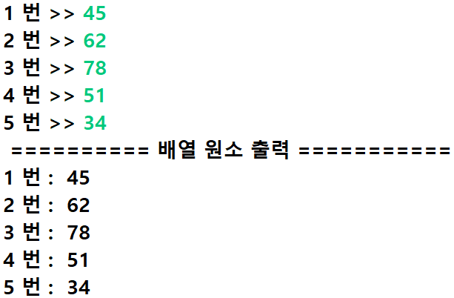
배열 사용 예
키보드로 입력한 데이터를 배열에 저장하고 출력
import java.util.*; public class ArrayExam { public static void main(String[] args) { Scanner key=new Scanner(System.in); int[] dim=new int[5]; //크기가 5인 정수형 배열 선언과 생성 for(int i=0; i<dim.length;i++) { System.out.print((i+1)+ “ 번 >> “); dim[i]=key.nextInt(); } System.out.println(“ ====== 배열 원소 출력 ======“); for(int i=0; i<dim.length;i++) { System.out.println((i+1)+ " 번 : " + dim[i]); } } }

Slide 11
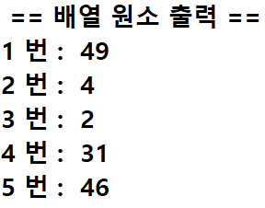
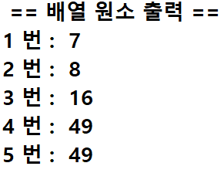
배열 사용 예
생성된 난수를 배열에 저장
public static void main(String[] args) { int[] dim=new int[5]; //크기가 5인 정수형 배열 선언과 생성 int cnt=0; for(int i=0; i<dim.length;i++) { dim[i]=(int)(Math.random()*50) + 1; //난수로 배열 초기화 } System.out.println(" == 배열 원소 출력 =="); for(int data : dim) { System.out.println((++cnt)+ " 번 : " + data); } }

Slide 12
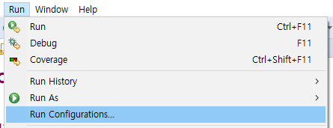
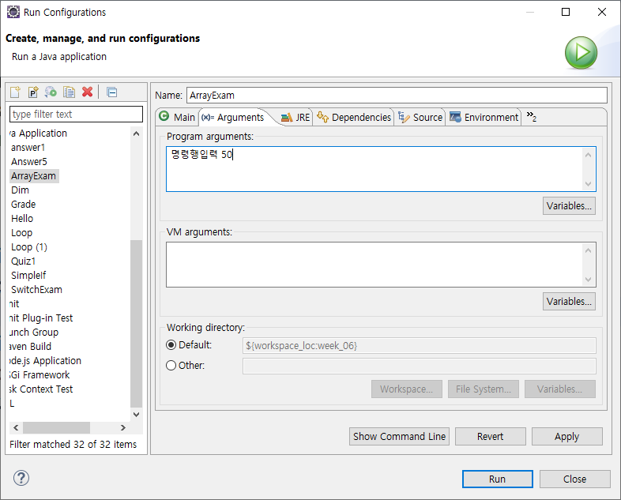
배열 사용 예
명령행 입력
프로그램 실행 시 명령행으로 입력한 값을 main() 메소드로 전달

Slide 13
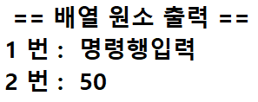
배열 사용 예
명령행 입력
public static void main(String[] args) { int cnt = 0; if (args.length != 2) { System.out.println("입력 값 부족"); System.exit(0); // 프로그램 강제 종료 } else { System.out.println(" == 배열 원소 출력 == "); for (String data : args) System.out.println((++cnt) + " 번 : " + data); } }

Slide 14


배열 사용 예
public static void main(String[] args) { Scanner scan = new Scanner(System.in); int s[] = { 10, 20, 30, 40, 50, 60, 70, 80, 90, 100 }; int value, index = -1; System.out.print("탐색할 값을 입력 하시오: "); value = scan.nextInt(); if (index < 0) System.out.println("해당 자료가 존재하지 않습니다"); else System.out.println("" + value + "값은 " + index + "위치에 있습니다."); }
데이터 검색

Slide 15
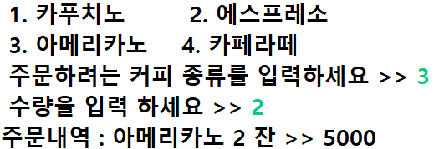
배열 사용 예
public static void main(String[] args) { Scanner scan = new Scanner(System.in); String[] menu = {"카푸치노","에스프레소", "아메리카노","카페라떼"}; int[] cost = {3000, 2000, 2500, 3500}; int count, choice; System.out.println( " 1. 카푸치노\t 2. 에스프레소\n 3. 아메리카노\t4. 카페라떼 "); System.out.print(" 주문하려는 커피 종류를 입력하세요 >> "); choice = scan.nextInt()-1; System.out.print(" 수량을 입력 하세요 >> "); count = scan.nextInt(); System.out.println( "주문내역 : " + menu[choice]+" " + count + " 잔 >> " + (cost[choice] * count)); }
메뉴 처리 하기
에스프레소 : 2000원
아메리카노 : 2500원
카푸치노 : 3000원
카페라떼 : 3500원

Slide 16
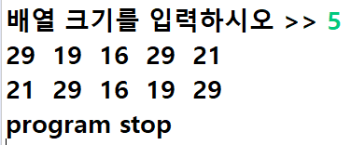
배열 사용 예
public static void main(String[] args) { Scanner scan = new Scanner(System.in); int[] digit; int size; System.out.print("배열 크기를 입력하시오 >> "); size = scan.nextInt(); digit = new int[size]; //입력 받은 값만큼 배열 생성 System.out.println("\nprogram stop"); }
크기를 입력 받아 배열 생성하기

